Slide 1
Testando códigos em javascript com ...

Slide 2

Jasmine “ferramenta para testar código js”
Instalação
NodeJS
npm install jasmine-core
Outros
mocha
qunit
nodeunit
nunit

Slide 3

Karma “rodador de testes”
Instalação
NodeJS
npm install karma-cli –g
npm install karma
npm install karma-jasmine

Slide 4

outros
Angular-Mocks
npm install angular-mocks
PhantomJS
npm install karma-phantomjs-launcher

Slide 5
Iniciando - karma
karma init
karma.config.js
karma start

Slide 6
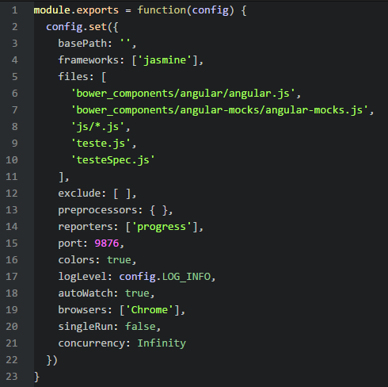

Slide 7
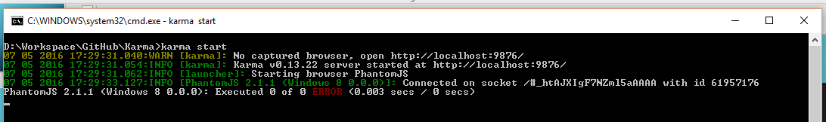

Slide 8
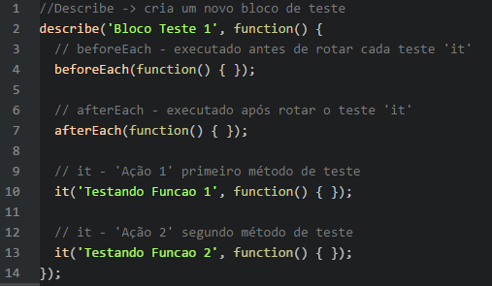
Estrutura de um arquivo de teste com jasmine

Slide 9
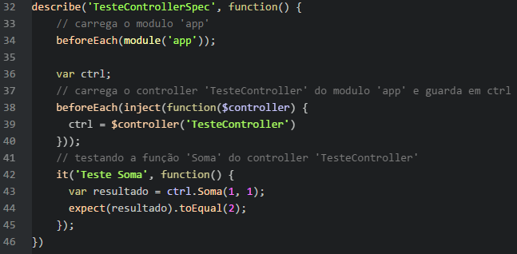
Usando angular-mocks

